Slide 1













Slide 2




Slide 3



Các em hãy giúp tên lửa về với hành tinh của bằng cách lựa chọn đáp án chính xác có từng phép tính nhé!

Slide 4







8
7
1
5
3
4
5 + 0
4 + 3
9 - 0
3 + 3
6 - 5
6
5 - 2
1 + 7
9
9 - 5
Notes:
Nhấn vào từng hành tinh để chọn kết quả phù hợp.

Slide 6





Slide 7
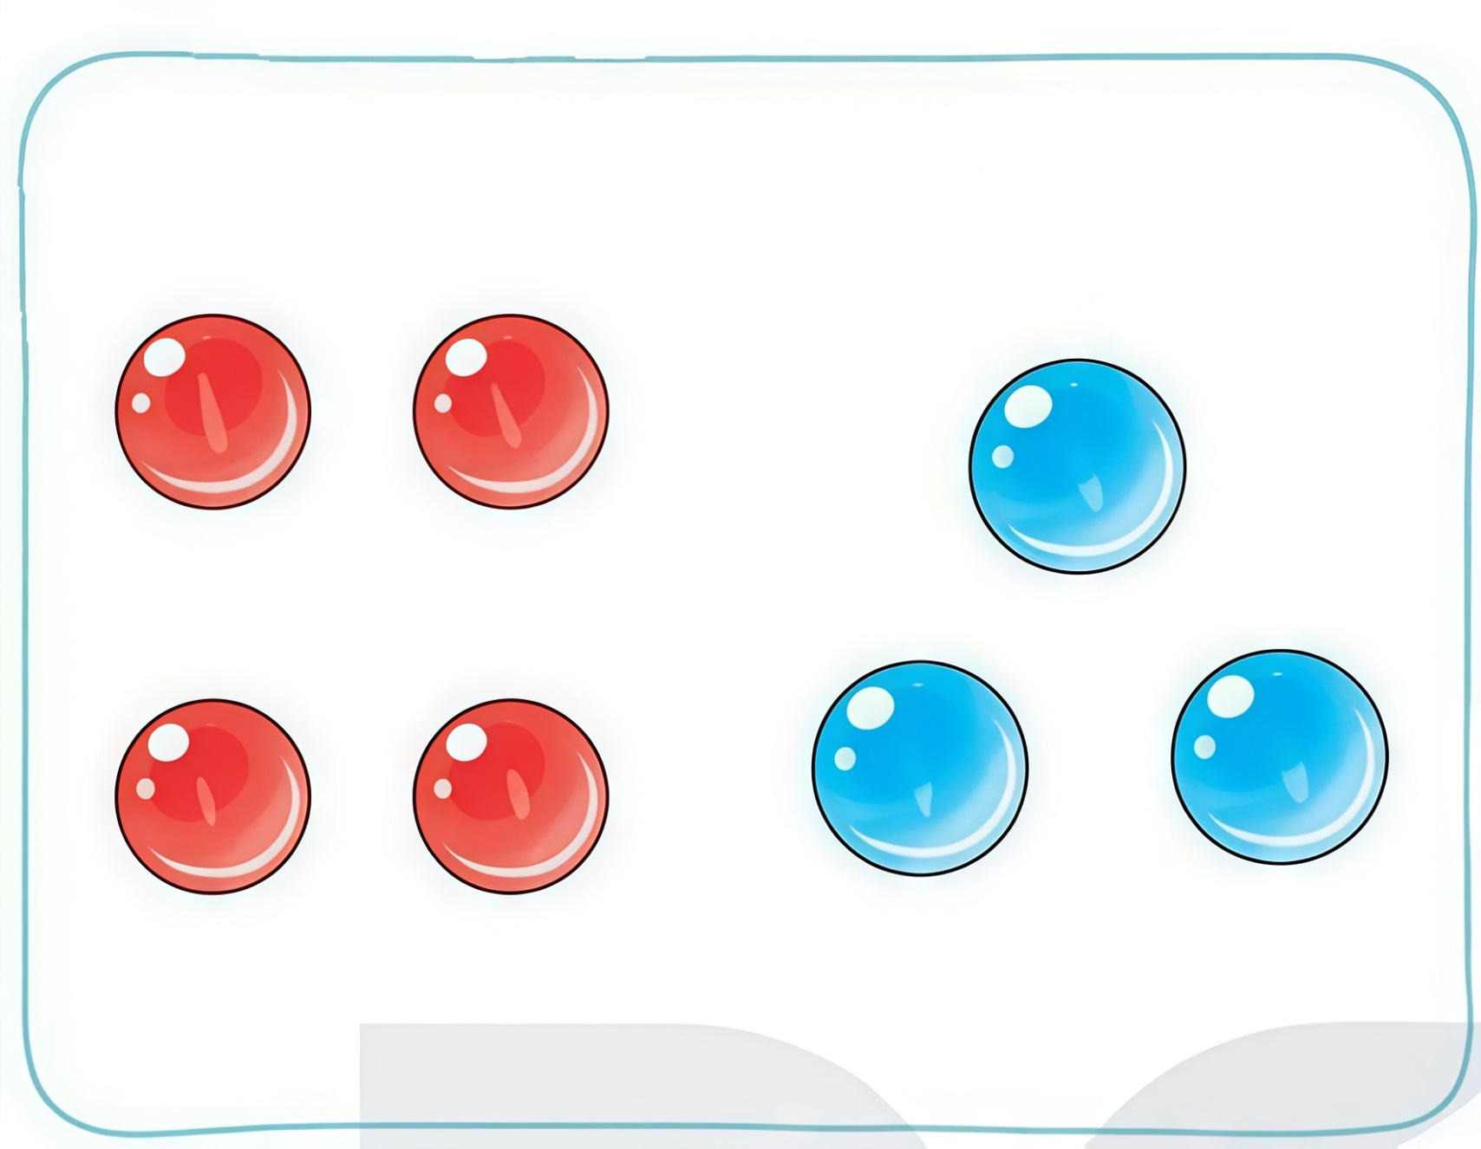



1
Số
?
a)
?
4 + 3 =
?
3 + 4 =
?
7 $−$ 3 =
?
7 $−$ 4 =

Slide 8
4
3
4
+
3
=
7

Slide 9



a)
?
7
4 + 3 =
7
?
3 + 4 =
?
4
7 $−$ 3 =
3
?
7 $−$ 4 =

Slide 10
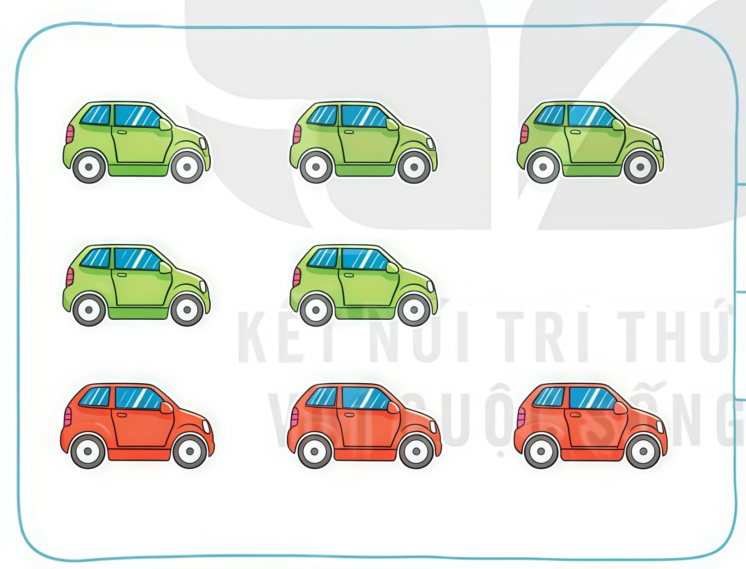


1
Số
?
b)
5
+
?
=
?
3
+
?
=
?
8
$$−$$
?
=
?
8
$$−$$
?
=
?

Slide 11
5
3
5
+
3
=
8

Slide 12



b)
5
+
?
=
?
3
8
+
=
?
3
5
8
?
8
$$−$$
5
?
=
?
3
8
$$−$$
?
3
=
5
?

Slide 13



2
Số
?
+ 4
$−$ 4
5
?
?
a)
b)
$−$ 2
+ 2
+ 2
8
?
?
?

Slide 14


Slide 15


Slide 16

+ 4
$−$ 4
5
?
9
?
a)
5
b)
$−$ 2
+ 2
+ 2
8
6
?
?
8
10
?

Slide 17




c

Slide 18


Chọn tấm thẻ nào?
Cách chơi:
- Chơi theo nhóm.
- Đặt 12 tấm thẻ trên mặt bàn. Khi đến lượt, người chơi gieo xúc xắc, úp tấm thẻ ghi trên phép tính có kết quả bằng số chấm ở mặt trên xúc xắc.
- Trò chơi kết thúc khi úp được 6 tấm thẻ.

Slide 19



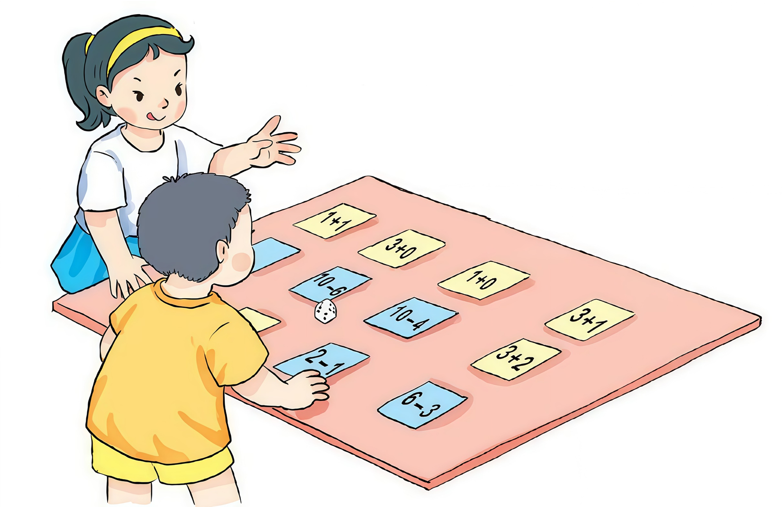

Slide 20
1 + 0
2 – 1
1 + 1
5 – 3
3 + 0
6 – 3
3 + 1
10 – 6
3 + 2
3 + 3
10 – 4
8 – 3

Slide 21



